Slide 1

ESTUDO EXPLORATÓRIO | NÃO VALIDADO CLINICAMENTE | NÃO É FERRAMENTA DIAGNÓSTICA
Visão Computacional Aplicada à Tomografia Hepática
Estudo exploratório para classificação de esteatose hepática
MAQ-020 | Aprendizado de Máquina · Orientador: Prof. Adriano Leal
INTEGRANTES
Ariel Velardo
Alexandre Suehara
André de Moricz
Fernando Maciel
Celso Pochini
Walkiria Hueb
Notes:
Abertura conjunta. Apresentar o grupo, agradecer a orientação e deixar claro desde o primeiro minuto que é um estudo exploratório, não validado clinicamente e sem finalidade diagnóstica.

Slide 2

02 / 16 | CONTEXTUALIZAÇÃO CLÍNICA
Por que esteatose e por que tomografia
O QUE É
POR QUE A IMAGEM
COMO TRABALHAMOS
Esteatose hepática
Tomografia
Discussão multidisciplinar
Acúmulo de gordura no tecido hepático.
Densidade e textura do parênquima são observáveis no corte axial.
A leitura visual foi discutida em conjunto pelo grupo.
As imagens não trazem unidades Hounsfield.
Trabalhamos apenas com JPEG em escala de cinza.
Estudo exploratório | não validado clinicamente
Notes:
Cerca de dois minutos. Explicar esteatose como acúmulo de gordura no tecido hepático e a tomografia como método em que densidade e textura do parênquima são observáveis. Registrar que a leitura visual foi discutida com os integrantes médicos. Fechar com a ausência de unidades Hounsfield: sem HU, a avaliação quantitativa usual de atenuação hepática não está disponível, trabalhamos apenas com JPEG em escala de cinza.

Slide 3
03 / 16 | PERGUNTA DE PESQUISA
A pergunta que orienta o trabalho
“Existe evidência computacional inicial e comportamento visual plausível para justificar novos experimentos?”
O QUE O TRABALHO NÃO PRETENDE FAZER
Não é diagnóstico
Não compara com radiologista
Não é aplicação hospitalar
Estudo exploratório | não validado clinicamente
Notes:
Ler a pergunta em voz alta. Ela define o critério de sucesso: justificar novos experimentos, não medir desempenho diagnóstico. Enunciar os três limites de escopo: nenhuma saída tem valor clínico, não há leitura humana de referência no conjunto, e não existe protocolo de uso nem validação externa.

Slide 4
04 / 16 | EVOLUÇÃO DO TRABALHO
Como a investigação avançou
→
→
→
→
01
02
03
04
05
Dados
Auditoria
Split por grupo
Baseline
CNN
→
→
→
→
06
07
08
09
10
Erros
Grad-CAM
ROI hepática
MIL
Incerteza
Cada resultado originou uma nova pergunta e um novo experimento.
Notes:
Percorrer a linha do tempo apontando que cada etapa nasceu de uma dúvida da anterior: o baseline nasceu da auditoria, o Grad-CAM nasceu da análise de erros, a ROI nasceu do Grad-CAM, e a análise de incerteza nasceu da fragilidade das comparações.

Slide 5
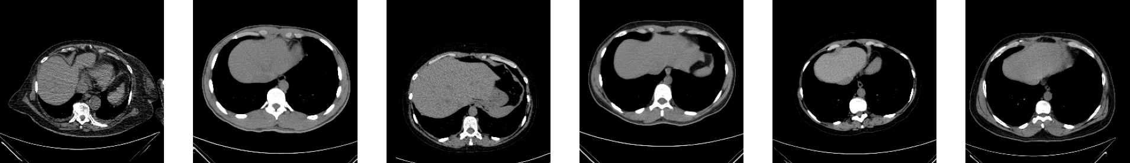
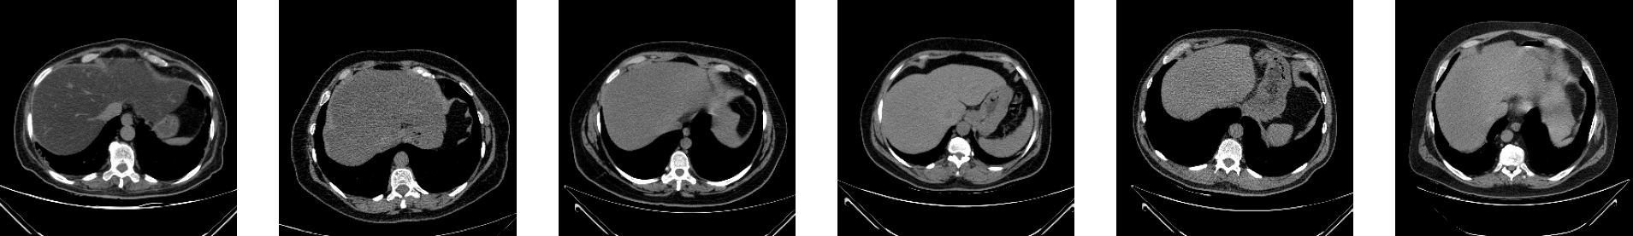
05 / 16 | DATASET
O conjunto de imagens
3.557
225
1.611
1.946
JPEG
cortes
grupos inferidos
Healthy
Hepatic Steatosis
256 × 256 · cinza
HEALTHY
HEPATIC STEATOSIS
Rótulo herdado do nome da pasta. Sem laudo e sem graduação.
Estudo exploratório | não validado clinicamente
Notes:
Explicar a diferença entre corte e grupo inferido: 3.557 cortes vêm de 225 grupos. O rótulo foi herdado do nome da pasta, sem laudo, sem critério diagnóstico declarado e sem graduação de esteatose.

Slide 6
06 / 16 | LIMITAÇÕES DOS DADOS
O que temos e o que não temos
TEMOS
NÃO TEMOS
Imagens JPEG, 256 × 256
DICOM
Unidades Hounsfield
Duas classes
Voxel spacing
Protocolo de aquisição
Organização por grupo inferido
Metadados clínicos
Segmentação validada
Graduação de esteatose
O grupo inferido vem do nome do arquivo. Não é um identificador de paciente validado.
Estudo exploratório | não validado clinicamente
Notes:
Este slide define o alcance de tudo o que vem depois. A ausência de DICOM e de unidades Hounsfield é a limitação mais severa do ponto de vista clínico. E o grupo inferido vem do nome do arquivo: se um mesmo exame aparecer sob dois identificadores, a proteção contra vazamento não o detectaria, e isso não é verificável com os dados disponíveis.

Slide 7
07 / 16 | AUDITORIA DOS DADOS
Auditoria e risco de atalhos
VERIFICAÇÃO OK
VERIFICAÇÃO OK
VERIFICAÇÃO OK
0 imagens ilegíveis
0 duplicatas exatas
Dimensões consistentes
SINAL TÉCNICO
SINAL TÉCNICO
SINAL TÉCNICO
Tamanho do JPEG
Cortes por exame diferem entre classes
Artefato de borda
41.794 vs. 38.595 bytes
faixa brilhante recorrente
13,1 vs. 21,2 cortes
O dataset passou nas verificações básicas, mas contém sinais técnicos que podem funcionar como atalhos.
Estudo exploratório | não validado clinicamente
Notes:
Separar as verificações que passaram dos sinais técnicos encontrados. Os três sinais são: tamanho do JPEG maior em Steatosis em todos os splits, número médio de cortes por exame diferente entre classes, e artefato de borda brilhante recorrente compatível com mesa de tomógrafo. Nenhum deles foi quantificado contra a predição do modelo, é uma lacuna aberta.

Slide 8
08 / 16 | SPLIT POR GRUPO
A divisão é feita por exame, nunca por corte
TREINO
VALIDAÇÃO
TESTE
157
33
35
grupos inferidos
grupos inferidos
grupos inferidos
2.459 cortes
538 cortes
560 cortes
seed 42
estratificado 70 / 15 / 15
leakage 0 / 0 / 0
grupo inteiro em um só conjunto
Dividir por corte colocaria imagens quase idênticas em treino e teste: o modelo reconheceria o exame, não a condição.
Notes:
Explicar por que o split por corte vazaria: cada exame tem de 10 a 36 cortes altamente correlacionados, então cortes quase idênticos cairiam em treino e teste e o modelo reconheceria o exame, não a condição. O vazamento foi verificado em três camadas independentes de código. Ressalva: o grupo é inferido do nome do arquivo; se um mesmo exame aparecer sob dois identificadores, a proteção não o detectaria.

Slide 9
09 / 16 | BASELINE ESTATÍSTICO
O que já se resolve sem rede neural
teste · por grupo · n = 35
MODELO
BAL. ACC.
SENSIB.
ESPECIF.
ROC-AUC
Dummy
0,5000
1,0000
0,0000
n/d
prevê sempre Steatosis
Regressão logística
0,7899
0,9130
0,6667
0,8333
média e desvio da intensidade
Estatísticas globais simples já carregam parte importante do sinal.
Estudo exploratório | não validado clinicamente
Notes:
Um classificador trivial acerta 65,7% dos exames por acurácia bruta, por isso avaliamos por balanced accuracy. Duas estatísticas globais de pixel, média e desvio da intensidade, já chegam a 0,7899: a tarefa é parcialmente resolvível por sinal global e não anatômico. Isso é um alerta, não uma vitória.

Slide 10
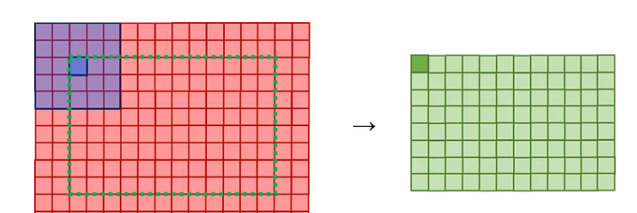
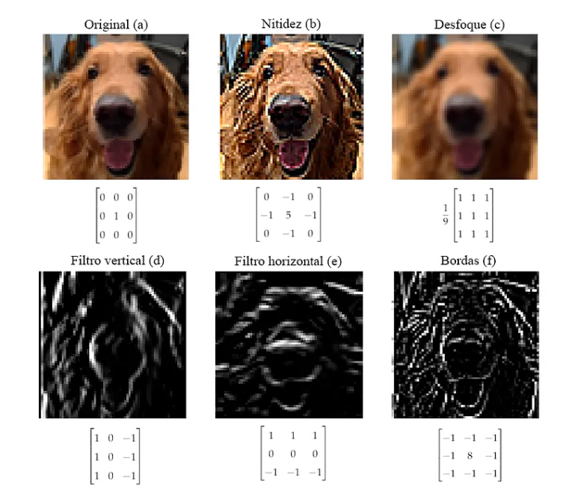
10 / 16 | RETOMADA VISUAL
Retomada rápida: o professor já apresentou CNNs em aula.
Como funciona uma CNN
CONVOLUÇÃO
FILTROS
Um filtro percorre a imagem e forma um mapa de atributos.
Cada filtro revela um padrão diferente.
1
3
2
1
Max pooling 2 × 2
4
2
0
3
→
4
3
Pooling reduz a dimensão.
5
0
1
2
5
6
1
2
6
4
Figuras: Trevisan (2021), Data Hackers/Medium. Diagrama de pooling: elaboração própria.
Notes:
Slide rápido, no máximo um minuto. O professor já apresentou CNNs em aula. Falar apenas: um filtro pequeno percorre a imagem, cada filtro procura um padrão local, a saída forma mapas de atributos, e o pooling reduz a dimensão da representação. A formalização é F(i,j) igual à soma de I(i+m, j+n) multiplicado por K(m,n), com I imagem, K kernel e F mapa de atributos. Figuras de Trevisan (2021), Data Hackers/Medium; o diagrama de pooling é elaboração própria.

Slide 11
11 / 16 | MODELO DO PROJETO
A CNN utilizada
23.585
parâmetros treináveis
→
→
→
→
→
Imagem
Conv 1→16
Conv 16→32
Conv 32→64
Adaptive Avg Pooling
Linear 64→1
1 × 256 × 256
BatchNorm ReLU · MaxPool
BatchNorm ReLU · MaxPool
BatchNorm ReLU · MaxPool
p por corte
Dropout 0,25
Camada-alvo do Grad-CAM: a terceira convolução (features.8)
DA IMAGEM AO EXAME INFERIDO
cortes do exame
→
probabilidade por corte
→
média simples
→
predição por exame
Estudo exploratório | não validado clinicamente
Notes:
23.585 parâmetros é deliberadamente pequeno: com 157 grupos de treino, uma rede grande sobreajustaria, e a rede pequena facilita a interpretação. A predição por exame é a média aritmética simples das probabilidades dos cortes, com limiar 0,5 aplicado sobre a média, então cada exame vale um voto independentemente de ter 10 ou 36 cortes. A terceira convolução, features.8, é a camada-alvo do Grad-CAM.

Slide 12
12 / 16 | RESULTADO PRINCIPAL
Desempenho por exame inferido
teste · n = 35 exames
Pred. Healthy
Pred. Steatosis
BALANCED ACCURACY
Real Healthy
0,8080
TN
FP
IC 95% [0,6643 ; 0,9375]
10
2
Sensibilidade
0,7826
Especificidade
0,8333
Real Steatosis
FN
TP
ROC-AUC
0,9203
Avg. precision
0,9624
5
18
CNN × REGRESSÃO LOGÍSTICA: POR EXAME
Especif.
ROC-AUC
Sensib.
+0,1666
+0,0870
−0,1304
Nenhuma diferença entre os modelos é robusta com 35 exames.
Estudo exploratório
Notes:
Ler o intervalo de confiança em voz alta: 0,8080 com IC 95% de 0,6643 a 0,9375. Com 35 exames, um erro a mais move a métrica de forma perceptível. Contra a regressão logística, a CNN ganha em especificidade (+0,1666) e ROC-AUC (+0,0870) e perde em sensibilidade (−0,1304); a balanced accuracy sobe apenas 0,0181, menos de um exame em 35. Nenhuma diferença é robusta.

Slide 13
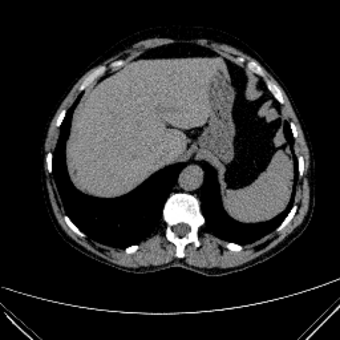
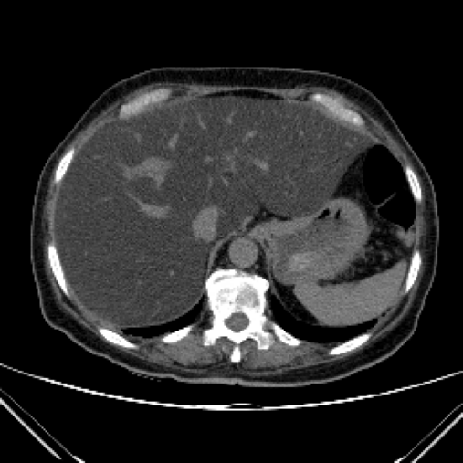
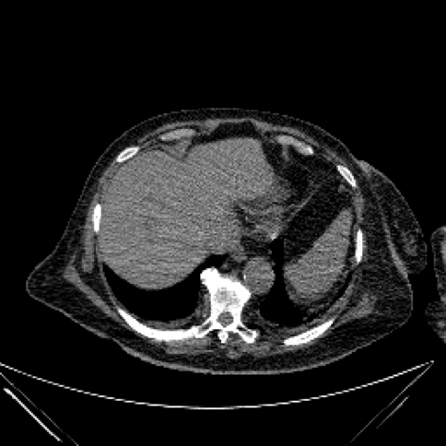
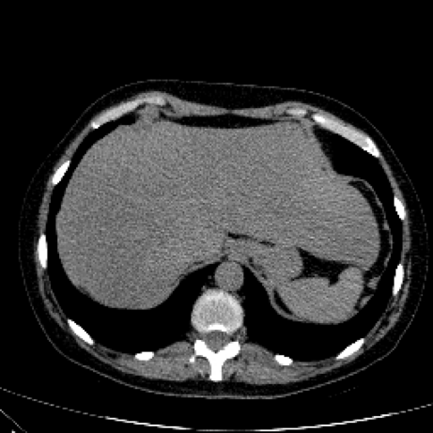
13 / 16 | CASOS DE ACERTO E ERRO
p = probabilidade média do exame
Quatro exames do conjunto de teste
VERDADEIRO NEGATIVO
VERDADEIRO POSITIVO
82-img-00039
194-img-00032
real Healthy → predito Healthy
real Steatosis → predito Steatosis
p = 0,060
p = 0,997
FALSO POSITIVO
FALSO NEGATIVO
114-img-00064
207-img-00043
real Healthy → predito Steatosis
real Steatosis → predito Healthy
p = 0,806
p = 0,116
Nenhum destes casos recebeu leitura médica estruturada.
Estudo exploratório | não validado clinicamente
Notes:
Perguntar aos médicos o que distingue visualmente estes quatro exames. O verdadeiro positivo mostrado aqui, 194-img-00032, é o mesmo exame que aparece no Grad-CAM do slide seguinte, para permitir comparação direta. O falso positivo 114-img-00064 é o caso mais preocupante: erro confiante, com todos os 24 cortes concordando e desvio de apenas 0,03. Nenhum destes casos recebeu leitura médica estruturada até agora.

Slide 14
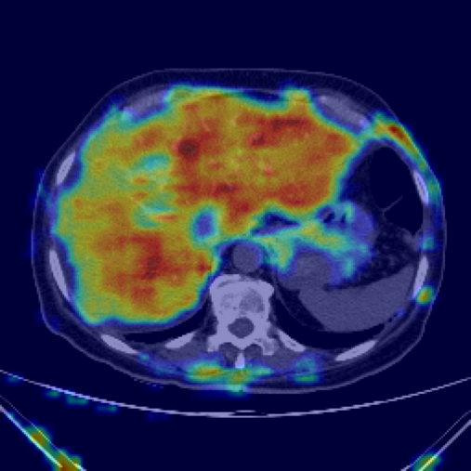
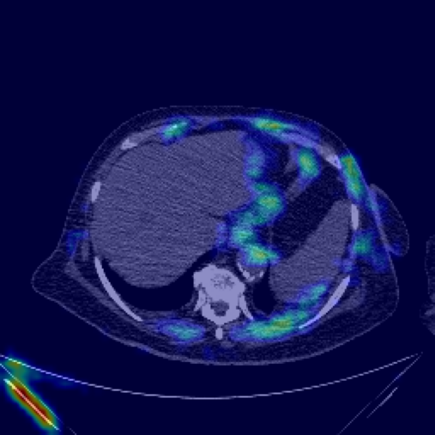
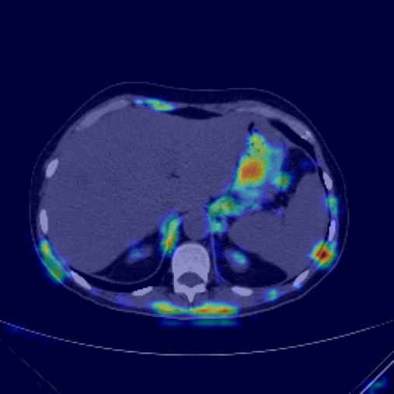
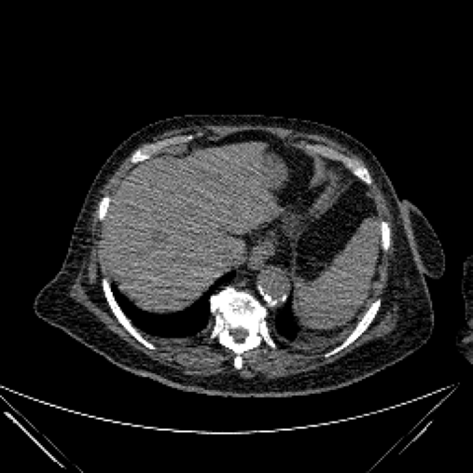
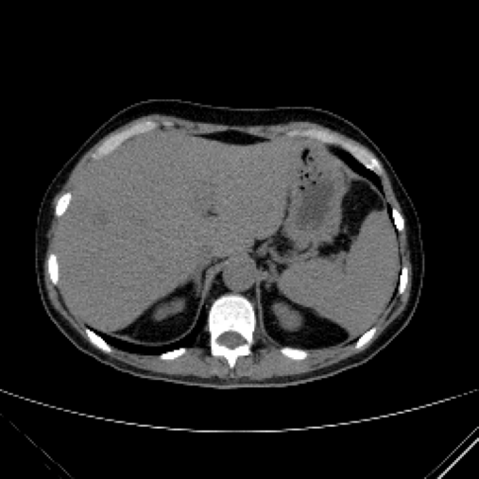
14 / 16 | GRAD-CAM
camada features.8 · mapa 64 × 64 ampliado
Onde o modelo concentra evidência
VERDADEIRO POSITIVO
p = 0,997
FALSO POSITIVO
p = 0,829
FALSO NEGATIVO
p = 0,282
194-img-00032
114-img-00064
72-img-00032
Ativação ampla no centro do abdome.
Foco fora do contorno do corpo.
Ativação dispersa na parede corporal.
Alguns casos apresentam ativação próxima à região hepática. Outros apresentam atenção em regiões externas ou pouco plausíveis.
Notes:
Frase exata: alguns casos apresentam ativação próxima da região hepática, outros apresentam atenção em regiões externas ou pouco plausíveis. Não afirmar que o modelo olha para o fígado. Lembrar que apenas 3 dos 66 mapas foram lidos qualitativamente, que a fração de energia dentro da região hepática não foi quantificada e que não houve sanity check com pesos aleatorizados. Perguntar aos médicos se a sobreposição parece anatomicamente plausível.

Slide 15
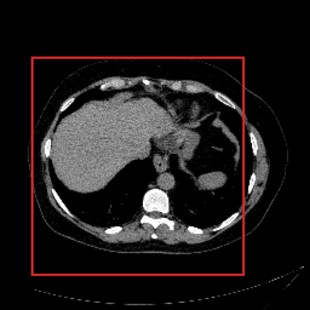
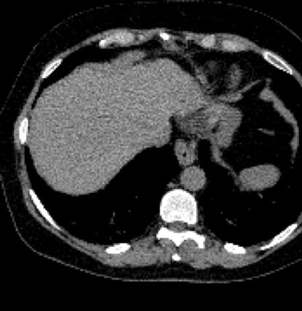
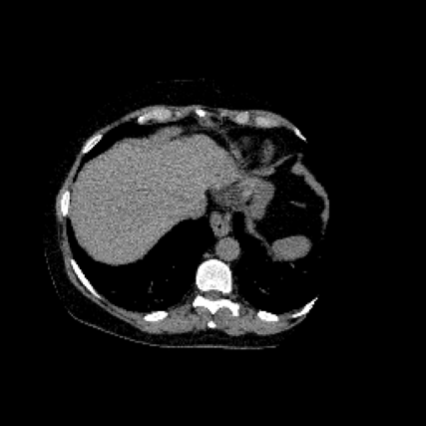
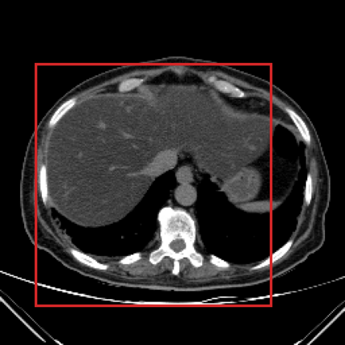
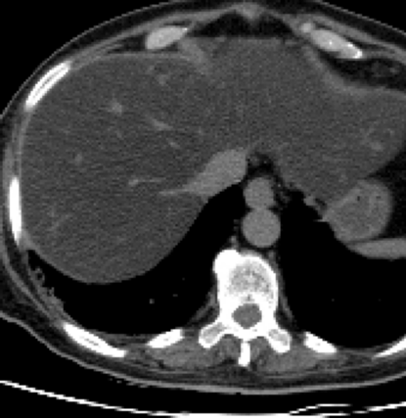
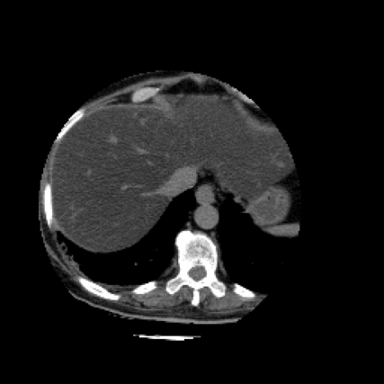
15 / 16 | EXPERIMENTO COM ROI
caixa geométrica fixa · 47,6% da área · heurística
Restringir a região hepática
IMAGEM COMPLETA
RECORTE APROXIMADO
MÁSCARA HEURÍSTICA
Healthy · 106-img-00060
Hepatic Steatosis · 194-img-00032
BALANCED ACCURACY | TESTE, N = 35
Restringir a região hepática não degradou o desempenho, mas não demonstramos melhora robusta.
0,8080
0,8496
0,8098
completa
recorte
máscara
Notes:
A caixa é geométrica e fixa, calculada só a partir do tamanho da imagem, por isso não pode criar vazamento correlacionado com a classe. Ela cobre 47,6% da área e inclui costela, coluna e tecido não hepático. O resultado defensável é que restringir a região não degradou o desempenho: os três braços ficam entre 0,808 e 0,850, os intervalos de confiança se sobrepõem e o ranking se inverte entre validação e teste.

Slide 16
16 / 16 | CONCLUSÃO E PRÓXIMOS PASSOS
Resposta à pergunta de pesquisa
EVIDÊNCIA COMPUTACIONAL INICIAL
PLAUSIBILIDADE ANATÔMICA
SIM
NÃO CONFIRMADA
Quatro abordagens ficam entre 0,79 e 0,85, acima do acaso.
Há ativação fora da região hepática em parte dos casos.
Há sinal computacional acima do acaso, mas sua origem ainda não foi determinada.
PRÓXIMOS PASSOS
✓
Quantificar Grad-CAM na região hepática
✓
Leitura médica estruturada
✓
Testar relação entre JPEG e predições
✓
Múltiplas seeds e validação cruzada
✓
Obter DICOM e unidades Hounsfield
✓
Aplicar segmentação hepática real
✓
Validação externa
Estudo exploratório | não validado clinicamente
Notes:
Fechar com a mensagem central: há sinal computacional acima do acaso, mas sua origem ainda não foi determinada. A prioridade dos próximos experimentos não é acurácia, é determinar se o sinal é anatômico ou técnico. Enquanto isso não for respondido, ganhos de métrica não têm significado interpretável.

Slide 17
APÊNDICE A
Hiperparâmetros e treinamento
Perda
BCEWithLogits · pos_weight 0,8028
PRÉ-PROCESSAMENTO
Escala de cinza, normalização por 255. Sem aumento de dados.
Otimizador
Adam · lr 1e-3 · wd 1e-4
Batch size
32
PONTOS FRÁGEIS
O pos_weight foi calculado por corte, mas a avaliação é por exame. O limiar nunca foi otimizado.
Épocas
máx. 20 · melhor 11
Seed · device
42 · CPU · ~13 min
Limiar
0,5 fixo
Apêndice técnico | material de apoio
Notes:
Usar somente se perguntarem. Pontos sensíveis: o pos_weight foi calculado no nível de corte (1,25 para 1), mas a avaliação é por exame (1,96 para 1), então a correção é mais branda do que a unidade de avaliação exigiria. O limiar 0,5 nunca foi otimizado. A curva de val_loss é volátil, com mínimo na época 11 e picos acima de 0,6 em várias épocas, porque a validação tem apenas 33 grupos.

Slide 18
APÊNDICE B
MIL: implementado, mas subtreinado
Bag = exame inferido · instância = corte · teste por grupo, n = 35
AGREGAÇÃO
BAL. ACC.
SENSIB.
ESPECIF.
ROC-AUC
mean pooling
0,6087
0,2174
1,0000
0,6304
max pooling
0,5054
0,2609
0,7500
0,4710
attention pooling
0,5181
0,8696
0,1667
0,6630
CAUSA RAIZ
LEITURA HONESTA
Máximo de 3 épocas, melhores épocas 1 / 2 / 1, resolução 128 × 128, até 12 cortes por bag.
A comparação MIL × CNN não é justa. Nada se conclui sobre a formulação.
Apêndice técnico | material de apoio
Notes:
A conclusão honesta é que o MIL foi implementado e verificado, mas nunca realmente treinado: 1 a 2 passos de otimização efetivos. Prova quantitativa independente: na análise de calibração, praticamente todos os 35 grupos caem no bin de probabilidade entre 0,4 e 0,6. Além disso o limite de 12 cortes por bag descarta cerca de 45% da evidência disponível nos exames Healthy. Não se pode concluir nada sobre MIL como formulação.

Slide 19
APÊNDICE C
Incerteza e calibração
Bootstrap por exame inferido · 2.000 reamostras · IC 95% · seed 42
BALANCED ACCURACY COM IC 95%
BRIER SCORE (MENOR É MELHOR)
CNN (imagem completa)
0,8080 [0,6643 ; 0,9375]
ROI máscara
0,0863
ROI recorte
0,0880
ROI recorte
0,8496 [0,7254 ; 0,9583]
CNN
0,1152
ROI máscara
0,8098 [0,6594 ; 0,9388]
Regressão logística
0,1519
Regressão logística
0,7899 [0,6400 ; 0,9301]
ECE não foi calculado. Nenhuma recalibração foi implementada.
Dummy
0,5000 [0,5000 ; 0,5000]
Todos os modelos superam o acaso com clareza. Nenhuma diferença entre eles se distingue de ruído.
Apêndice técnico | material de apoio
Notes:
Reamostramos exames, nunca cortes: reamostrar cortes produziria intervalos artificialmente estreitos. A especificidade é estimada com apenas 12 exames saudáveis, o que dá um intervalo de amplitude 0,42. Não há bootstrap pareado, ECE não foi calculado e nenhuma recalibração foi implementada; se temperature scaling for implementado, o parâmetro deve ser ajustado na validação.

Slide 20
APÊNDICE D
Reprodutibilidade e testes
GARANTIDO
EM ABERTO
17 testes automatizados, todos passando
Dependências sem versões fixadas
Seed 42 fixa em todos os experimentos
Artefatos principais não versionados
Vazamento verificado em três camadas
URL e licença do dataset não registradas
Teste nunca usado em treino nem em seleção
Reexecutar hoje não reproduz os números históricos
Apêndice técnico | material de apoio
Notes:
Mostrar as duas colunas com o mesmo peso. Detalhes se perguntarem: as dependências não têm versões fixadas, o arquivo de configuração de exemplo está vazio, a configuração local declara parâmetros que o código ignora, e os artefatos do modelo principal foram produzidos por uma versão anterior do código, então reexecutar hoje não reproduz exatamente os números históricos.

